Slide 1

Notes:
Md. Amzad Hussain Lecturer: Mohimagonj Women’s College

Slide 2

পরিচিতি
শ্রেণীঃএকাদশ
বিষয়ঃc`v_©weÁvb
অধ্যায়ঃ পদার্থের গাঠনিক ধর্ম
সময়ঃ ৫০ মিনিট
‡gvt AvgRv` †nv‡mb cÖfvlK c`v_©weÁvb
gwngvMÄ gwnjv K‡jR
গোবিন্দগঞ্জ, গাইবান্ধা ।
মোবাইলঃ০১৭১৪৮০০৯২২
Email:amzadhussain.gobi22@gmail.com

Slide 3
ছবি/ভিডিও গুলি দেখি
Notes:
মোঃ আমজাদ হোসেন মহিমাগঞ্জ মহিলা কলেজ গোবিন্দগঞ্জ গাইবান্ধা ।

Slide 4
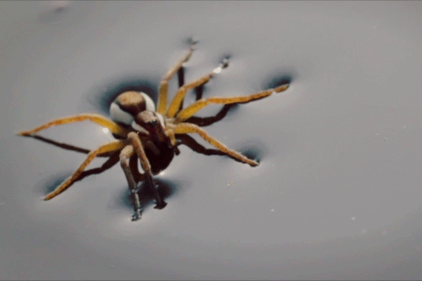
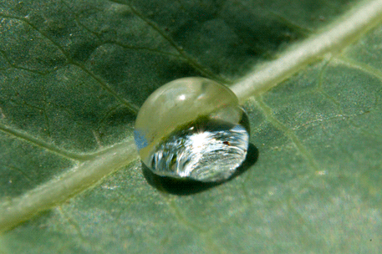

Slide 5
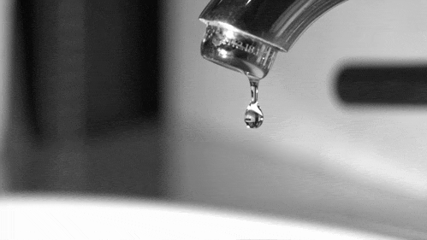

Slide 6
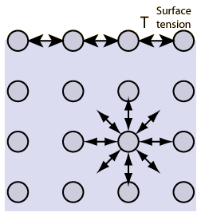
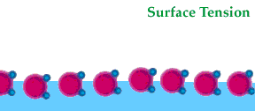
আজকের আলোচনার বিষয়
পৃষ্ঠটান
Notes:
মোঃ আমজাদ হোসেন মহিমাগঞ্জ মহিলা কলেজ গোবিন্দগঞ্জ গাইবান্ধা ।

Slide 7
এ পাঠ শেষে যা শিখতে পারবে...
1। পৃষ্ঠটান কী তা বলতে পারবে ।
২। পৃষ্ঠটানের বৈশিস্ট্যগুলি ব্যাখ্যা করতে পারবে ।
৩। পৃষ্ঠটানের ব্যবহারিক প্রয়োগ ব্যাখ্যা করতে পারবে ।
৪। পৃষ্ঠটান ও পৃষ্ঠশক্তির মধ্যে সম্পর্ক ব্যাখ্যা করতে পারবে ।
Notes:
মোঃ আমজাদ হোসেন মহিমাগঞ্জ মহিলা কলেজ গোবিন্দগঞ্জ গাইবান্ধা ।

Slide 8

একক কাজ
?
পৃষ্ঠটান কী ?

Slide 9
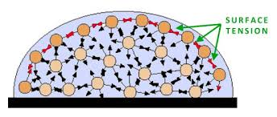
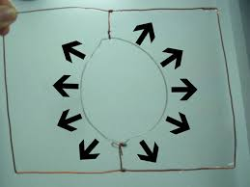
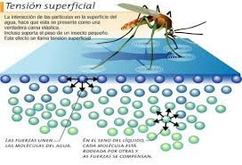
ছবি গুলি দেখি

Slide 10
পৃষ্ঠটানের সংগাঃ
কোন একটি তরল তলের ক্ষেত্রফল এক একক বৃদ্ধি করতে যে পরিমান কাজ সম্পন্ন করতে হয় তাকে ঐ তরলের পৃষ্ঠটান বলে ।
এখানে তরল তলের ক্ষেত্রফল A, একক ক্ষেত্রফল বৃদ্ধিতে কাজের পরিমান =W হলে , পৃষ্ঠটান T=
পৃষ্ঠটানের একক:
এম,কে, এস ও এস,আই পদ্ধতিতে পৃষ্ঠটানের একক নিউটন/মিটার (${Nm}^{−1}$) ।
পৃষ্ঠটানের মাত্রাঃ [পৃষ্ঠটান]= [বল]/[দৈঘ্য] =[ML$T^{−2}$/[L]=[$MT^{−2}$]

Slide 11
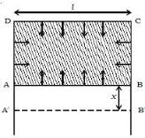
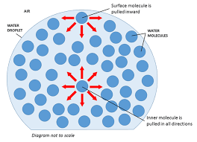
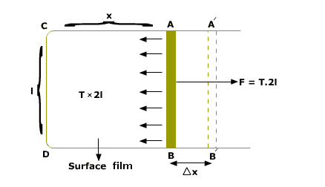

পৃষ্ঠশক্তি

Slide 12

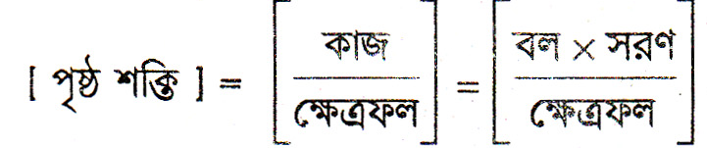
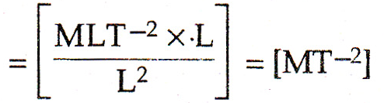

Slide 13
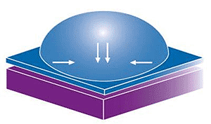
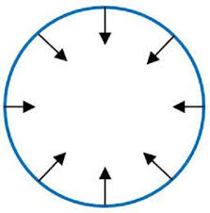
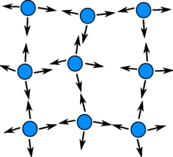
F
ছবি গুলি দেখি
F
F
F
F
পৃষ্ঠটানের বৈশিস্ট্য

Slide 14

জোড়ায় কাজ
?
১।পৃষ্ঠটানের একক ও মাত্রা লিখ ?
২। পৃষ্ঠটানের বৈশিস্ট্যগুলি কী কী ?

Slide 15
পৃষ্ঠটানের বৈশিস্ট্য
পৃষ্ঠটানের দুটি উল্লেখ্যযোগ্য বৈশিস্ট্য রয়েছে ,যথাঃ
১। পৃষ্ঠটান তরল তলকে সংকুচিত করার চেষ্টা করে ।
২। তরল তলের ক্ষেত্রফল বাড়াবার চেষ্টা করলে পৃষ্ঠটান তা প্রতিরোধ করার চেষ্টা করে ।

Slide 16
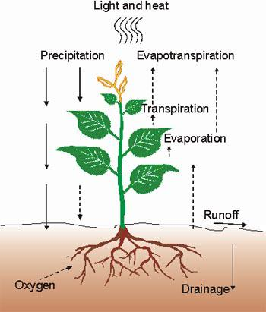
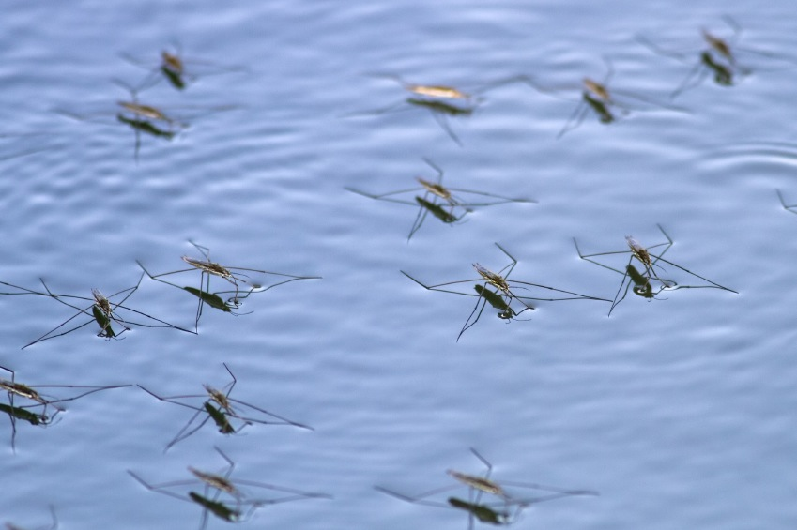
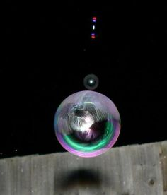
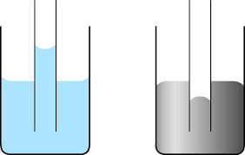
ছবি গুলি দেখি
গাছে পানির পরিবহন
পানির তলে পোকামাকড়ের চলাচল
সাবানের ফেনা
কৈশিক নলে তরলের আরোহণ/অবনমণ

Slide 17
?
ভিডিওটি ক্লিক করে দেখি

Slide 18
মনেকরি ABCD একটি হাল্কা আয়তাকার ফ্রেম AB,AD ও DC বাহু স্থির । কেবল BC বাহু AB এবং DC বরাবর বাধাহীনভাবে চলাচল করতে পারে ।তরলের একটি পর্দা এই ফ্রেমের উপর স্থাপন করি । পৃষ্ঠটানের দরুন এই পর্দা BC বাহু ছাড়া অন্য সকল বাহু আটকানো থাকায় তারা স্থির থাকবে , কিন্তু BC বাহুটি ভিতরের দিকে যেতে চাইবে । যদি তরলের পৃষ্ঠটান T হয় এবং BC বাহুর দৈর্ঘ্য l হয় , তবে পৃষ্ঠটানের দরুন BC বাহুর উপর ভিতরমুখী বল F=2l X T
যেহেতু পর্দার দুটি তল আছে , একটি উপরের দিকে এবং অপরটি নিচের দিকে , সেহেতু BC বাহুর দৈর্ঘ্য =2l । BC-কে স্থির রাখতে হলে তার উপর পৃষ্ঠটানের বিপরীতমুখী সমমানের একটি বল প্রয়োগ করতে হবে ।

Slide 19
যেহেতু পর্দার দুটি তল আছে , একটি উপরের দিকে এবং অপরটি নিচের দিকে , সেহেতু BC বাহুর দৈর্ঘ্য =2l । BC-কে স্থির রাখতে হলে তার উপর পৃষ্ঠটানের বিপরীতমুখী সমমানের একটি বল প্রয়োগ করতে হবে ।
এবার BC বাহুকে ধীরে ধীরে x দূরত্ব বাহিরের দিকে সরিয়ে b³c³ আবস্থানে আনতে ঐ বলের বিরুদ্ধে কিছু কাজ করতে ।এর ফলে ABCD পর্দাটির মোট ক্ষেত্রফল বৃদ্ধি =2l× X ,যেহেতু পর্দার দুটি তল আছে । এই পদ্ধিতে কৃতকাজের পরিমাণ –
W=×=F× x=2lTx.
সুতরাং একক ক্ষেত্রফল বৃদ্ধিতে কাজের পরিমাণ
E= কাজ/ক্ষেত্রফল বৃদ্ধি =
কিন্তু একক ক্ষেত্রফল বৃদ্ধিতে কাজের = একক ক্ষেত্রফলে সঞ্চিত স্থিতি শক্তি ।
যদি পৃষ্ঠশক্তিকে E এবং পৃষ্ঠটানকে T দ্বারা প্রকাশ করা হয় ,তবে ,E=T ।

Slide 20

দলীয় কাজ
১। পৃষ্ঠশক্তির একক ও মাত্রা লিখ ।
২। পৃষ্ঠটানের কয়েকটি প্রয়োগ লিখ ।

Slide 21

প্রশ্নোত্তর পর্ব

Slide 22



পৃষ্ঠটান ও পৃষ্ঠশক্তি কী
পৃষ্ঠটানের বৈশিস্ট্যগুলি কী কী
পৃষ্ঠটানের ব্যবহারিক প্রয়োগগুলি কী
পৃষ্ঠটান ও পৃষ্ঠশক্তির মধ্যে সম্পর্ক ব্যাখ্যা কী

Slide 23
বাড়ির কাজ
২। দেখাও যে, কোন তরলের পৃষ্ঠ শক্তি সংখাগতভাবে এর পৃষ্ঠটানের সমান ।

Slide 24


